Slide 1

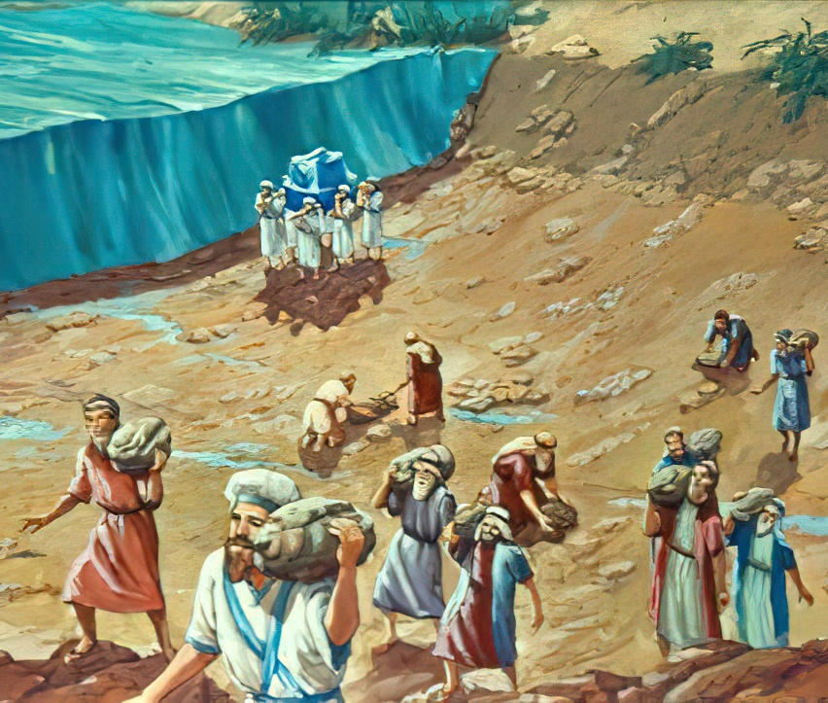
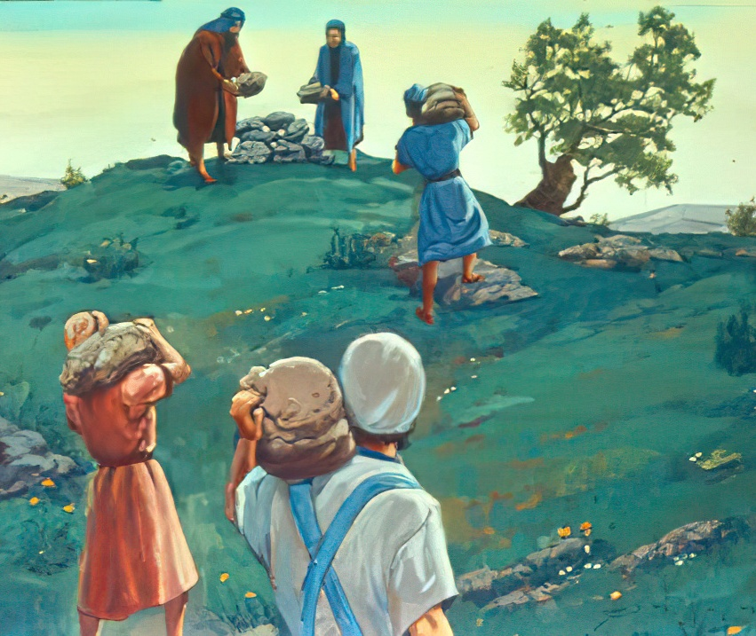

Lección 3 para el 18 de octubre de 2025
MONUMENTOS DE GRACIA

Slide 2

“Porque el Señor su Dios secó el agua del Jordán ante ustedes, hasta que hubieron pasado; lo mismo que había hecho con el Mar Rojo, que secó ante nosotros hasta que pasamos. Para que todos los pueblos de la tierra conozcan la poderosa mano del Señor, y para que ustedes reverencien al Señor su Dios todos los días”
Josué 4:23, 24

Slide 3
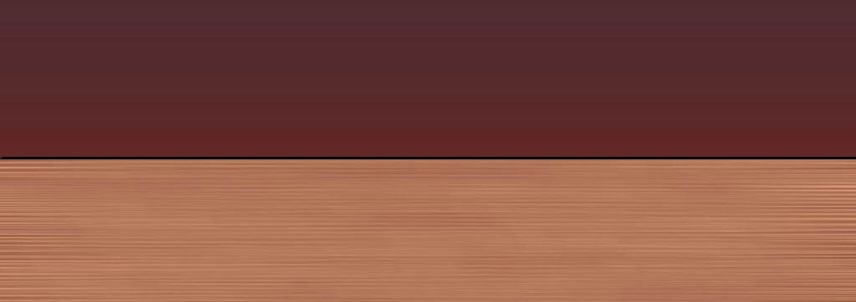
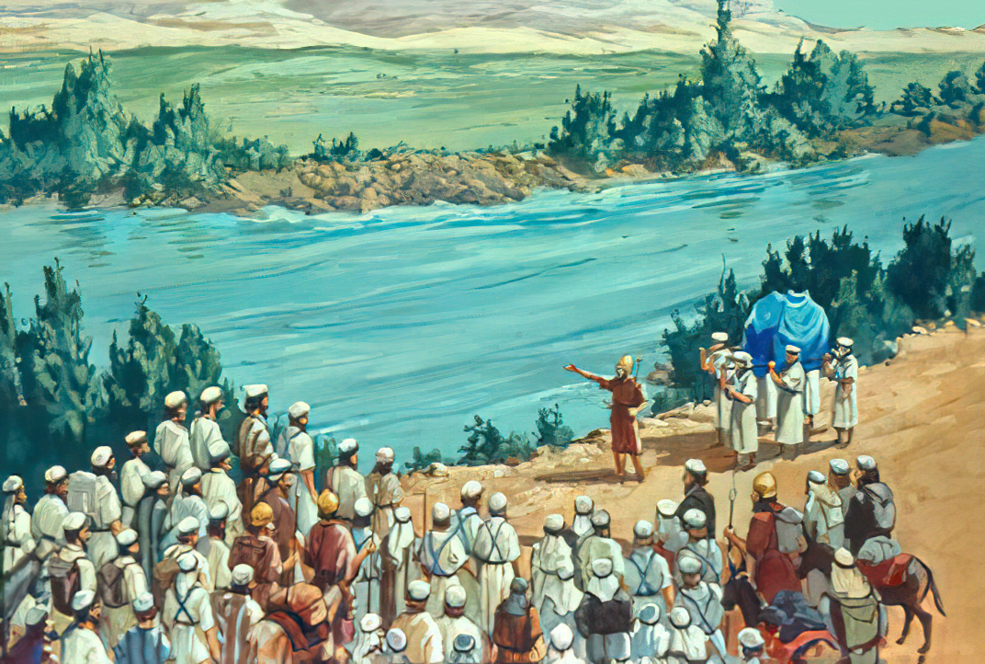
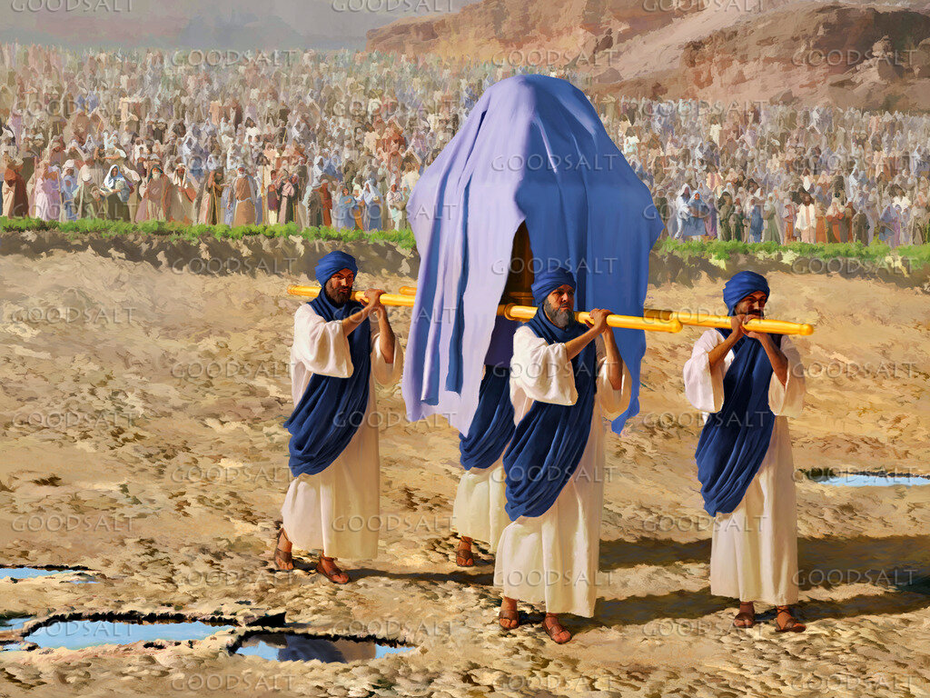







Primavera. Las lluvias y el deshielo han llenado el cauce del río Jordán hasta desbordarlo. Sus aguas corren rápidas hacia el Mar Muerto. Incluso por las partes menos profundas –los vados del Jordán–, cruzar el río es una aventura peligrosa.
¿Cómo puede cruzarlo un pueblo entero, llevando ancianos, mujeres embarazadas, niños y ganado?
Para el hombre, imposible. Para Dios, fácil: “santificaos, y cruzad el Jordán”.
El cruce del Jordán (Josué 3):
  Necesidad de santidad.
  Las maravillas de Dios.
Recordar y olvidar (Josué 4):
  Señales para el recuerdo.
  Los peligros de olvidar.
Hitos del Jordán.

Slide 4
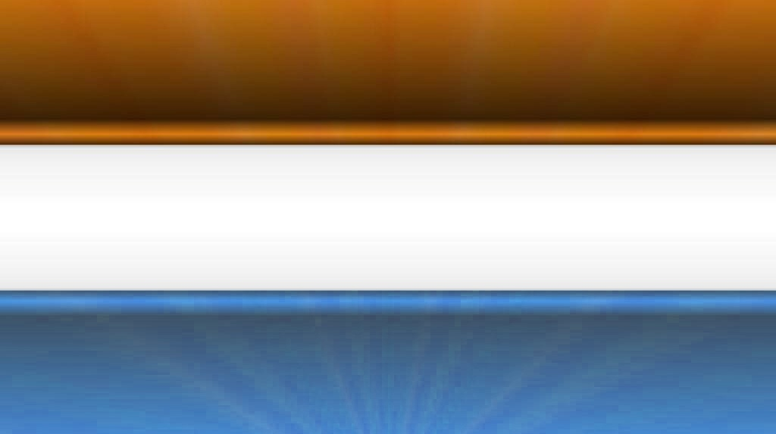
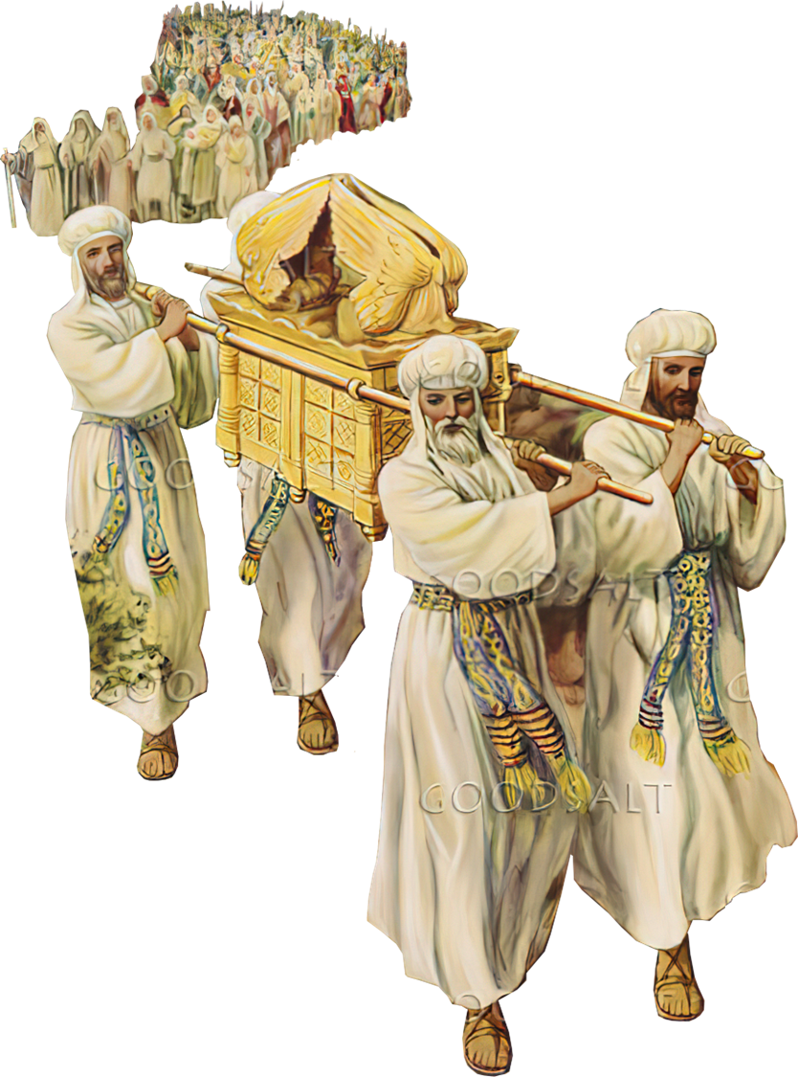
EL CRUCE DEL JORDÁN
(JOSUÉ 3)

Slide 5
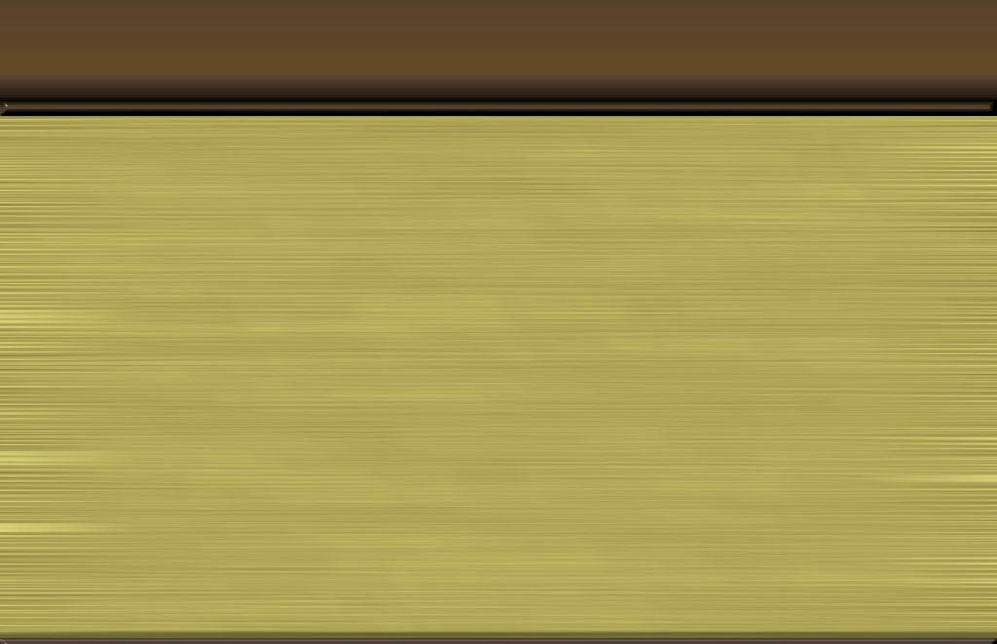
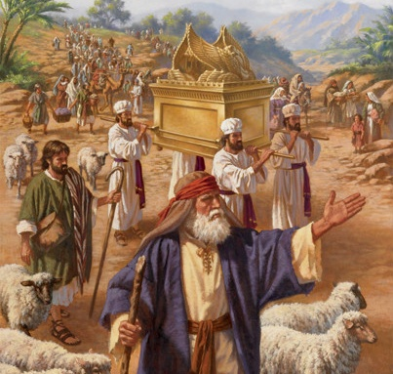
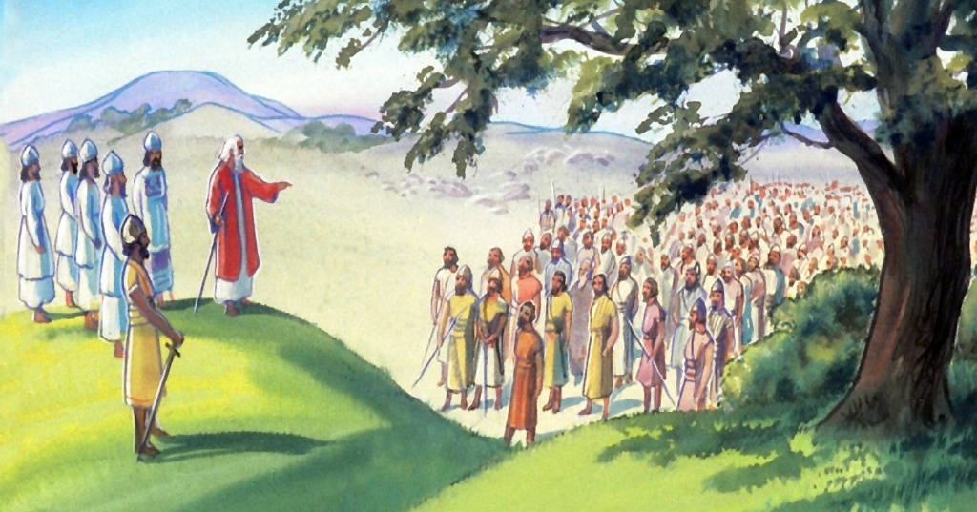
NECESIDAD DE SANTIDAD
“Y Josué dijo al pueblo: Santificaos, porque Jehová hará mañana maravillas entre vosotros” (Josué 3:5)
Durante 40 años, la nube había señalado el momento de desmontar el campamento y ponerse en camino, y el arca guiaba a Israel a su nuevo destino (Nm. 9:17; 10:33).
Seguir al arca implicaba
Obedecer a Dios (Los 10 Mandamientos)
Confiar en el cuidado de Dios (la vasija con el maná)
Respetar a los dirigentes designados por Dios (la vara de Aarón)
Había llegado la hora de mudarse. Se desmontó le campamento de Sitim y acamparon tres días frente al Jordán. Entonces recibieron la orden de seguir al arca para entrar en la Tierra Prometida (Jos. 3:1-3).
Pero había un requisito previo: debían santificarse (Jos. 3:5). Esta consagración implicaba una purificación ceremonial (lavarse la ropa y el cuerpo), abandonar el pecado, y tener una actitud receptiva para obedecer las órdenes de Dios.

Slide 6

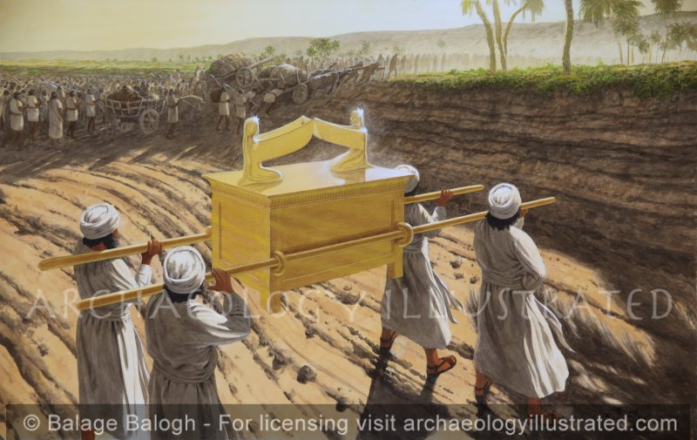
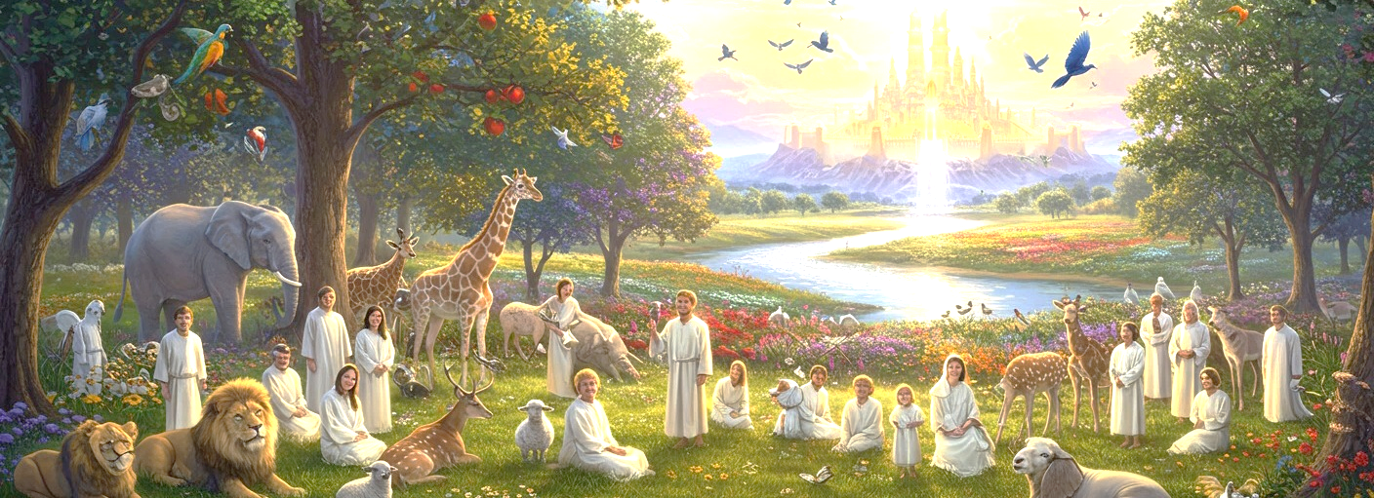
LAS MARAVILLAS DE DIOS
“las aguas que venían de arriba se detuvieron como en un montón bien lejos de la ciudad de Adam, que está al lado de Saretán, y las que descendían al mar del Arabá, al Mar Salado, se acabaron, y fueron divididas; y el pueblo pasó en dirección de Jericó” (Josué 3:16)
Dios es “el único que hace maravillas” (Sal. 72:18). Por ello, lo reconocemos como el Dios Único (Sal. 86:10); recordamos sus maravillas (Sal. 77:11); y contamos sus hechos asombrosos (Sal. 96:3).
No hay nada difícil o demasiado maravilloso para Él, que creó todo lo que existe (Jer. 32:17; Lc. 1:37). Por eso, podemos confiar en que también puede hacer maravillas en nuestra vida (Sal. 107:8).
El cruce del Jordán es una de las maravillas de Dios, que apunta –proféticamente– a otra de las grandes maravillas que Dios ha prometido realizar en nosotros: la entrada en la Canaán celestial (Zac. 8:6-8).

Slide 7
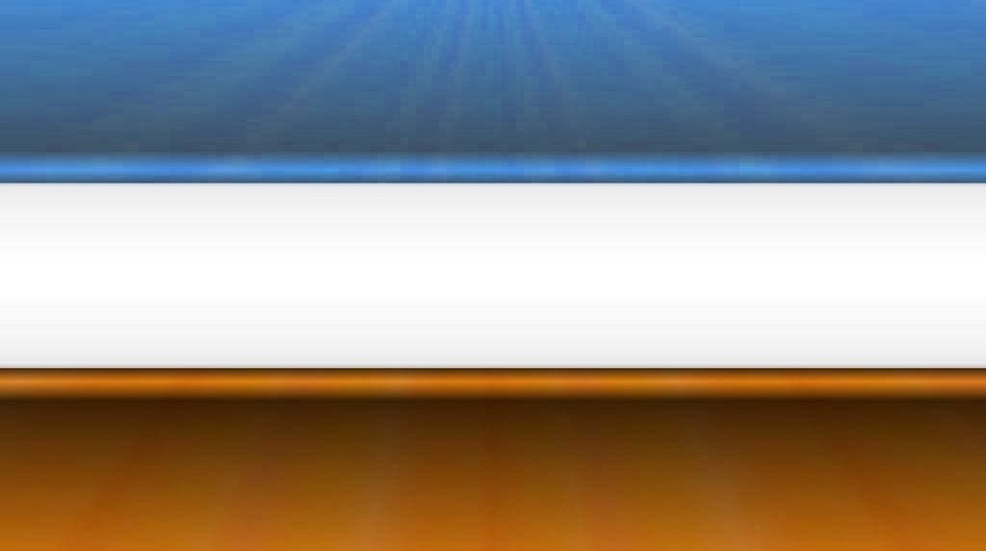
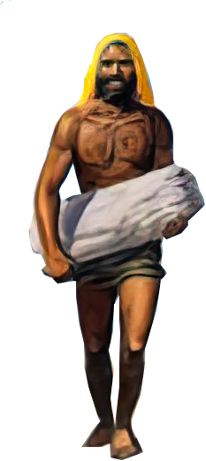
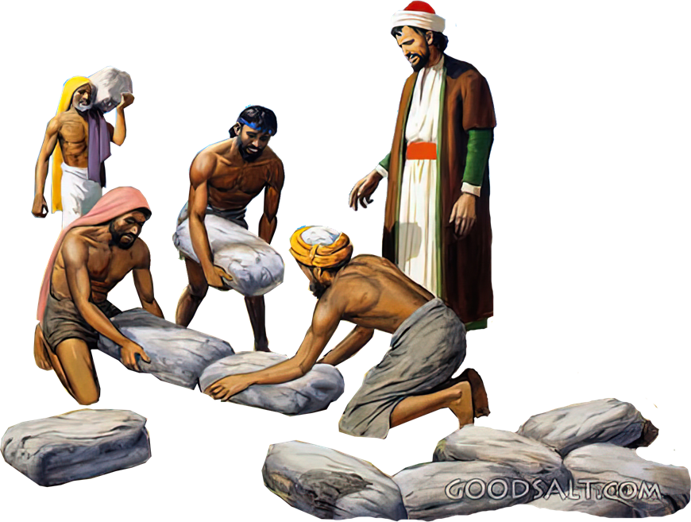
RECORDAR Y OLVIDAR
(JOSUÉ 4)

Slide 8
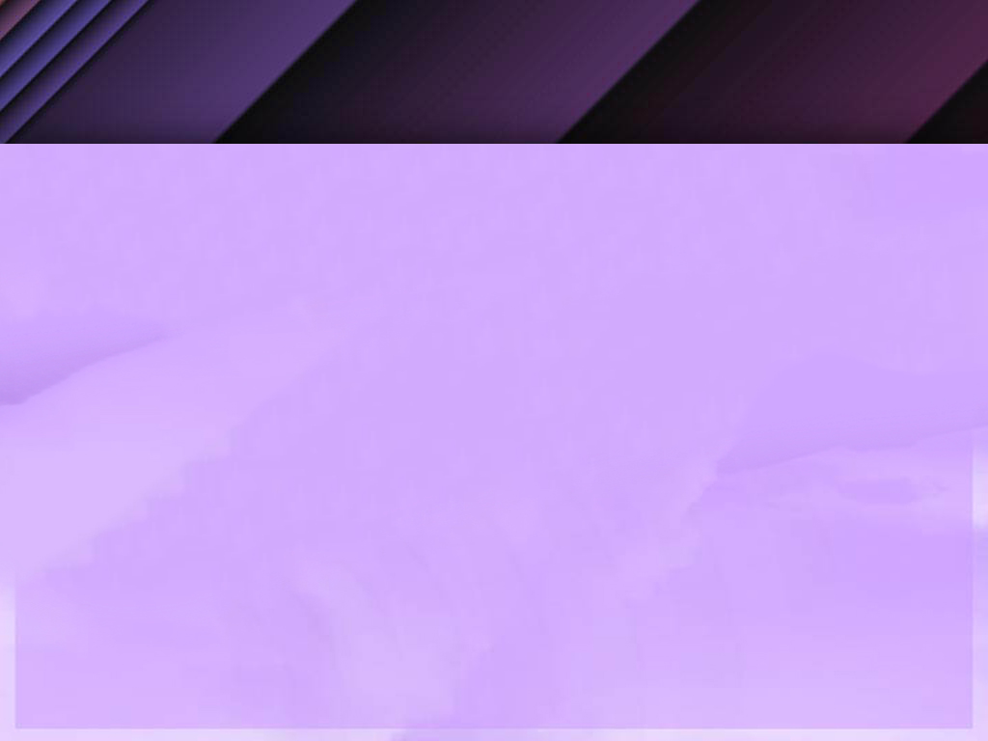
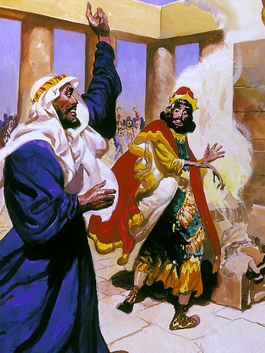
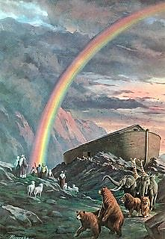
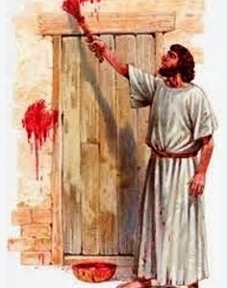
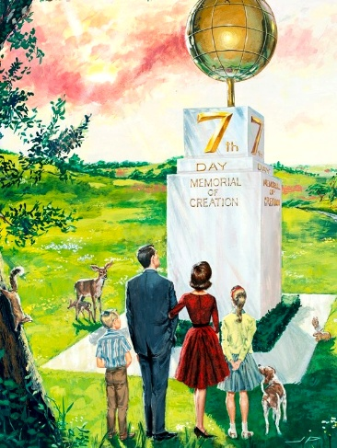
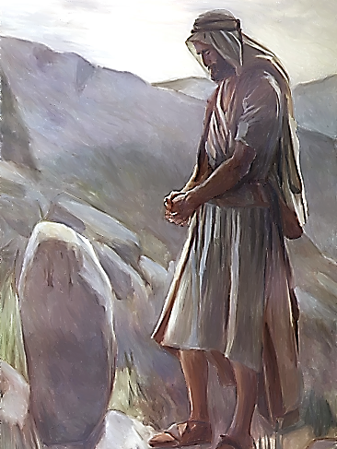
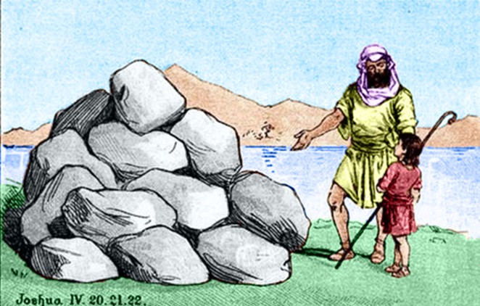
SEÑALES PARA EL RECUERDO
“y servirán como señal entre vosotros. En el futuro, cuando vuestros hijos os pregunten: “¿Por qué están estas piedras aquí?”, vosotros les responderéis…” (Josué 4:6-7a NVI)
En la Biblia, una señal puede tener diversos significados:
Un acto prodigioso (1R. 13:3)
Un símbolo de algo
(Gn. 9:13)
Una marca de aviso (Éx. 12:13)
Una marca distintiva (Ez. 20:20)
Un memorial (Gn. 28:18)
Las 12 piedras tomadas del Jordán que Josué levantó como señal pertenecen a este último tipo: un memorial.
Más allá del recuerdo mismo, ¿cuál fue el objetivo que Dios tenía en mente al pedir que se erigieran estas piedras (Jos. 4:6-7)?
Las nuevas generaciones tenían que conocer lo que Dios había hecho. Su fe tiene que cimentarse en las maravillas de Dios. Es responsabilidad de los padres transmitir este conocimiento a sus hijos (Dt. 4:9). Con este conocimiento, cada uno de nosotros debe vivir por su propia fe.

Slide 9
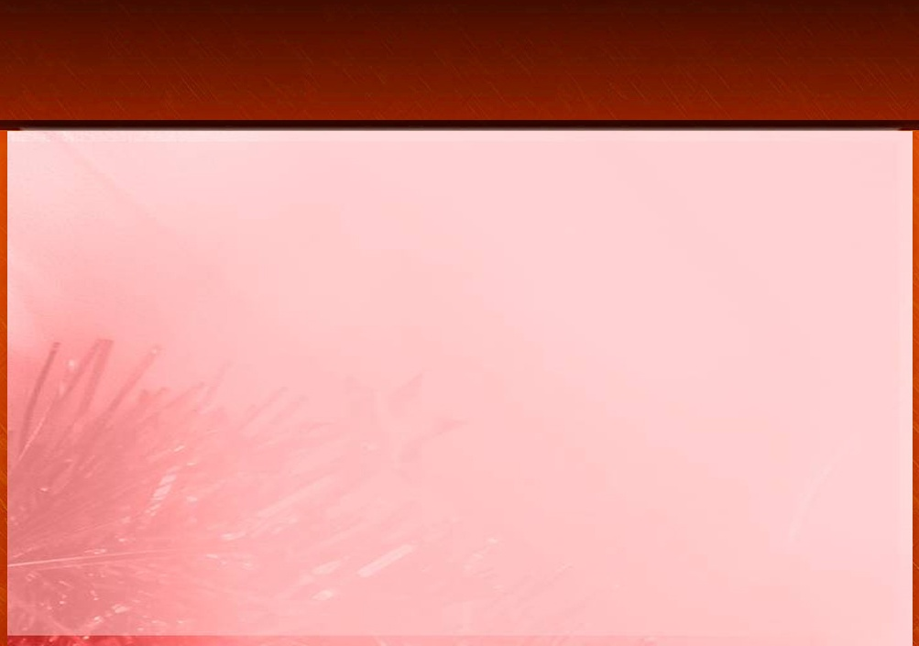
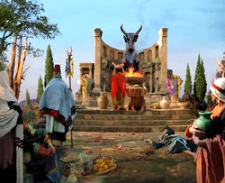
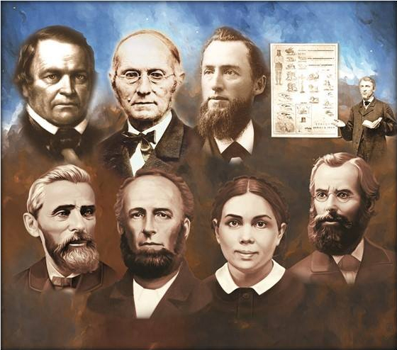
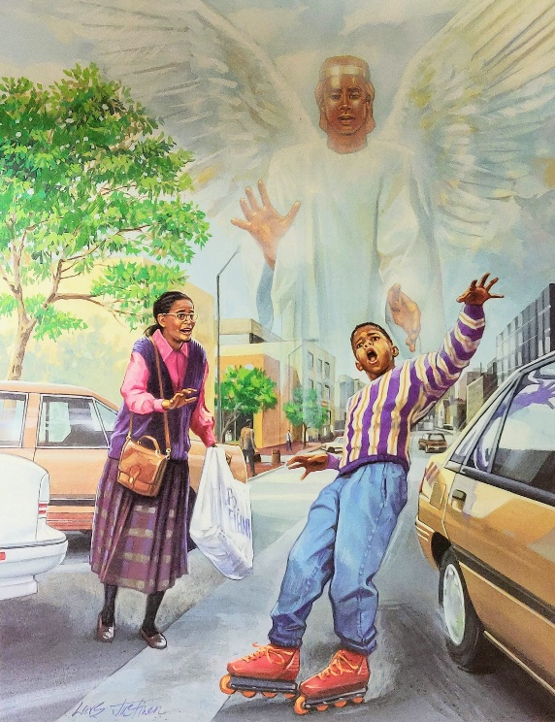
LOS PELIGROS DE OLVIDAR
“Hicieron, pues, los hijos de Israel lo malo ante los ojos de Jehová, y olvidaron a Jehová su Dios, y sirvieron a los baales y a las imágenes de Asera” (Jueces 3:7)
Al levantar las 12 piedras conmemorativas en Gilgal, Josué enfatizó dos puntos (Jos. 4:23):
Dios secó el Mar Rojo ante nosotros (Josué, Caleb, y los pocos que aún vivían de la generación que salió de Egipto)
Dios secó el Jordán ante vosotros (la nueva generación nacida en el desierto, y destinada a conquistar Canaán)
La nueva generación estaba en peligro de cometer el mismo error que sus padres: olvidar los hechos prodigiosos de Dios. Desgraciadamente, olvidaron, y pagaron las consecuencias (Jue. 3:7-8).
¡Qué importante es, pues, que mantengamos fresco en nuestra mente cómo Dios ha cuidado de nuestros antepasados, y los momentos en los que hemos visto con nuestros propios ojos la poderosa mano de Dios!

Slide 10
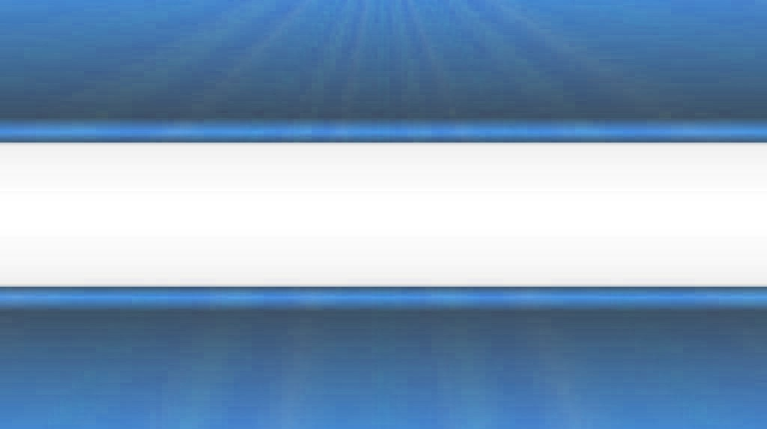
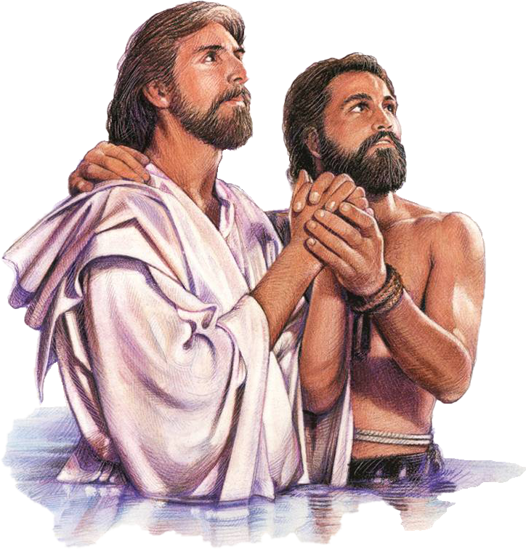
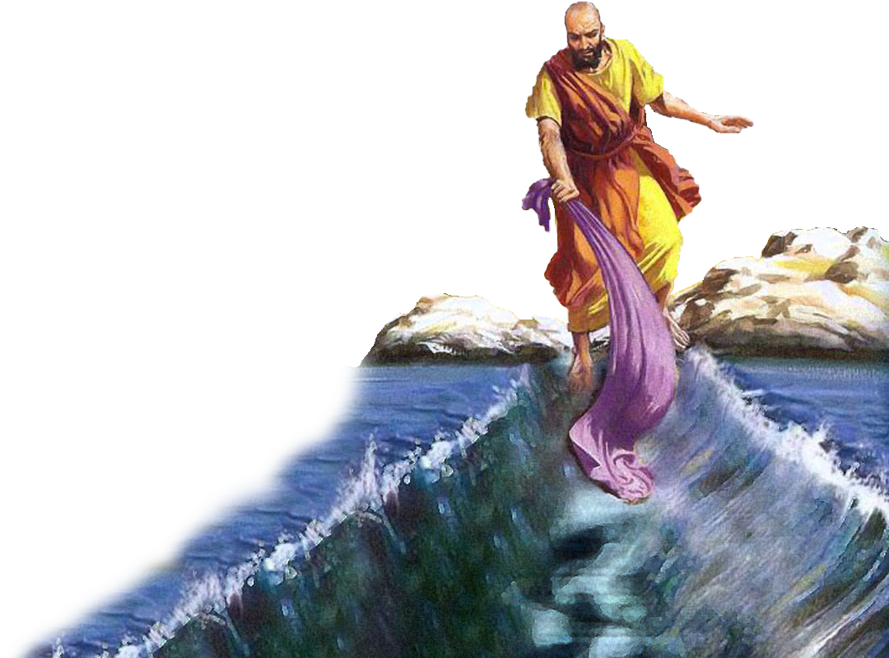
HITOS DEL JORDÁN

Slide 11

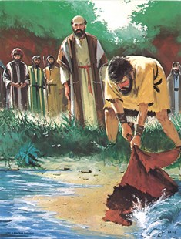
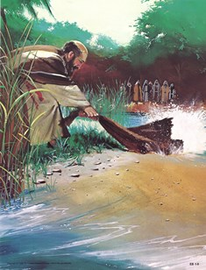
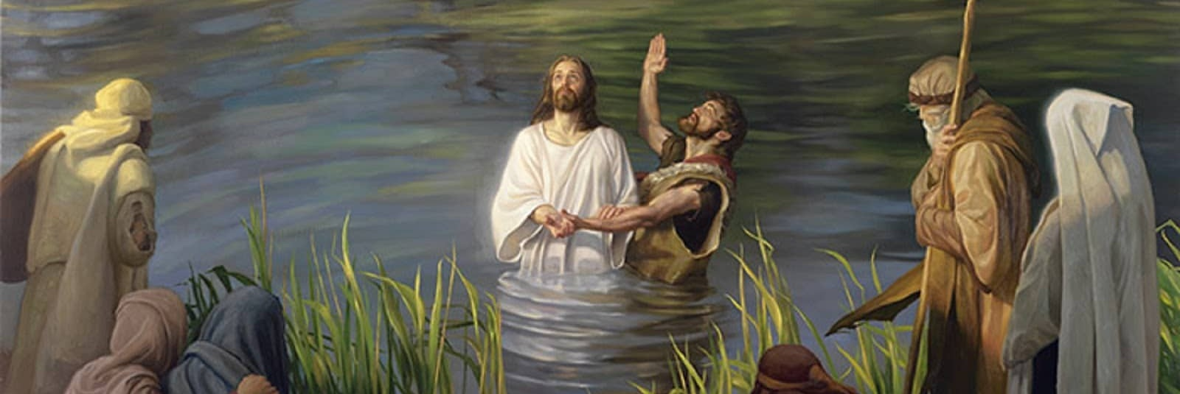
“convirtió el mar en tierra seca, y nuestros antepasados cruzaron el río a pie. ¡Alegrémonos en Dios!” (Salmo 66:6 DHHe)
“Cuando el mar vio a Israel, huyó, y el río Jordán se hizo atrás” (Salmo 114:3 DHHe)
El cruce del Mar Rojo y el del Jordán son dos eventos históricos que quedaron ligados como hitos de la historia de la Redención (Sal. 66:6; Sal. 114). Juntos, señalan nuestra liberación del pecado y nuestro acceso a la vida eterna.
Cruzar milagrosamente el río Jordán y ser trasladado a la misma presencia de Dios fue una realidad para Elías (2R. 2:1, 7, 8, 11).
Para Eliseo, sin embargo, el mismo suceso fue una señal de la recepción del Espíritu Santo, que lo capacitó para cumplir su misión (2R. 2:14-15).
Entrar en las aguas del Jordán tuvo el mismo efecto en Jesús, que fue capacitado por el Espíritu Santo para cumplir su misión: liberarnos del pecado; y darnos la vida eterna (Mr. 1:9-11; Jn. 1:29; 3:16).

Slide 12

“Recordemos, pues, la bondad del Señor, y la multitud de sus tiernas misericordias. Como el pueblo de Israel, levantemos nuestras piedras de testimonio, e inscribamos sobre ellas la preciosa historia de lo que Dios ha hecho por nosotros. Y mientras repasemos su trato con nosotros en nuestra peregrinación, declaremos, con corazones conmovidos por la gratitud: “¿Qué pagaré a Jehová por todos sus beneficios para conmigo? Tomaré la copa de la salvación, e invocaré el nombre de Jehová. Ahora pagaré mis votos a Jehová delante de todo su pueblo” (Sal. 116:12-14)”
E. G. W. (El Deseado de todas las gentes, pág. 314)

